Slide 1
Pytorch勉強会発表 week_6
御手洗研 沈佑年
2021/11/17

Slide 2


4-4 画像の高解像度化
https://www.city.kashiwa.lg.jp/kotsuseisaku/shiseijoho/keikaku/sonota/number-zugara.html
低解像度画像
高解像度画像

Slide 3
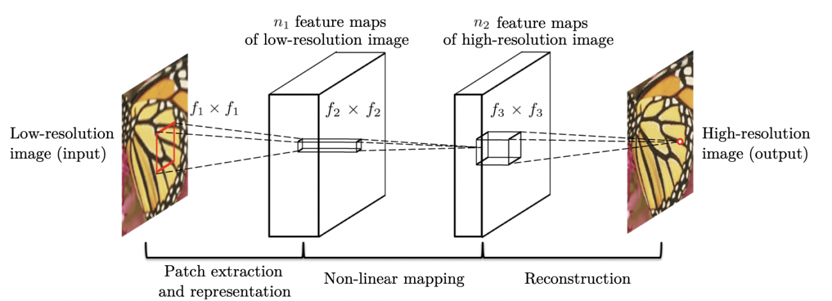
4-4-1 Super-Resolution CNN
低解像度画像
三回の畳み込み
再構成
高解像度画像
https://arxiv.org/abs/1501.00092

Slide 4

4-4-2 画像データの準備
データセット：Labeled Faces in the Wild(LFW)
1.13000枚顔画像
2.1680人には2枚以上の画像

Slide 5
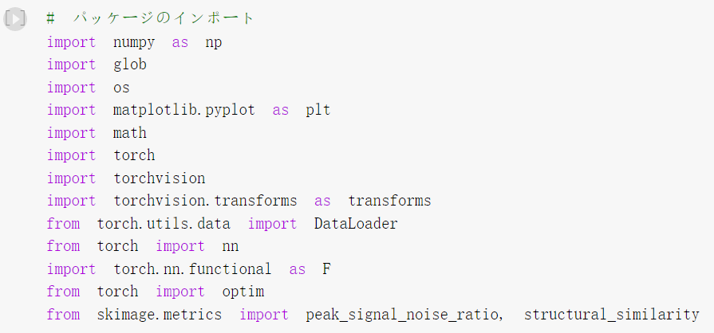
4-4-3 前準備
画像パスに関する
画像評価に関する

Slide 6
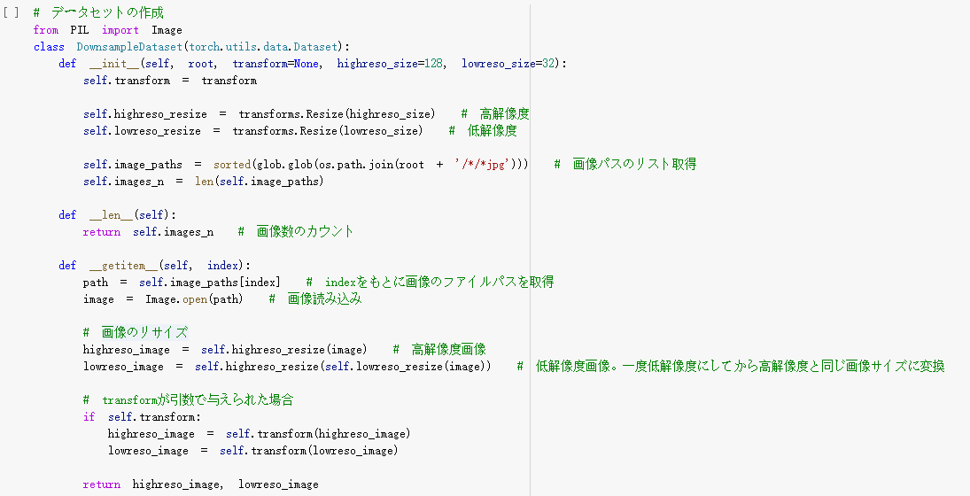
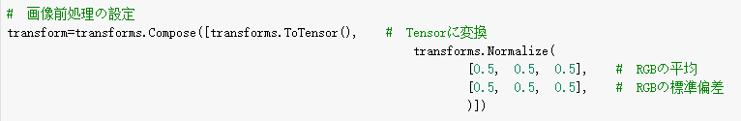
4-4-4 データの用意
1.1 高解像度と低解 像度画像の定義
128X128
32X32
1.2 解像度調整と画像作る
128X128
128X128
1.3. 画像前処理
2. データセット作成

Slide 7
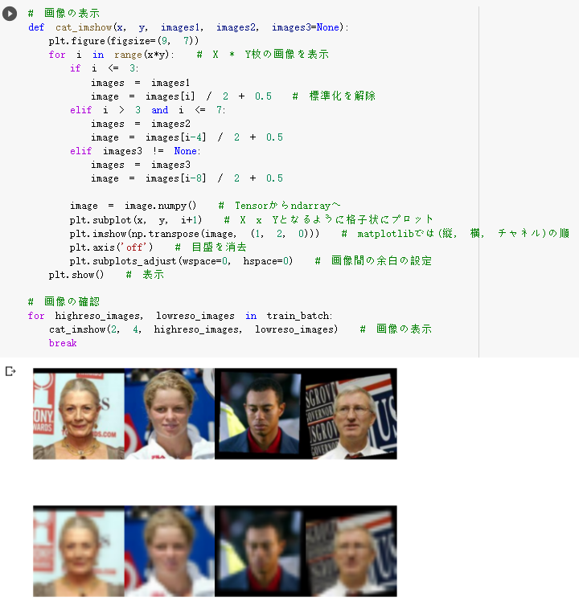
4-4-4 データの用意
画像表示（確認）

Slide 8
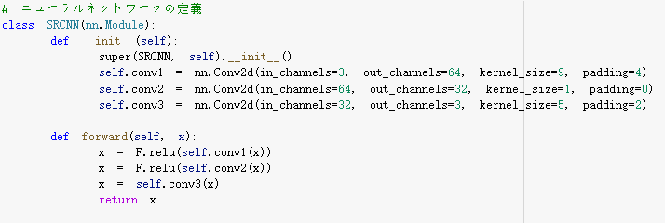
4-4-5 ニューラルネットワーク
三回の畳み込み

Slide 9

4-4-6 損失関数と最適化関数
回帰問題

Slide 10
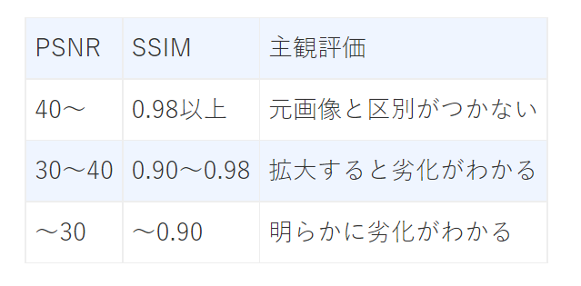
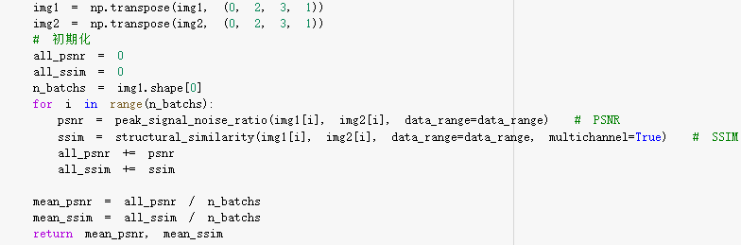
画像評価指標 –PSNR & SSIM
PSNR – Peak Signal to Noise Ratio :
ピーク信号対雑音比、通常10を底にした常用対数(dB)で表される。
SSIM – Structural Similarity :
画像構造の類似度は、画像の輝度・コントラスト・構造の比較項の乗算から成る。
https://www.ninton.co.jp/archives/3122

Slide 11
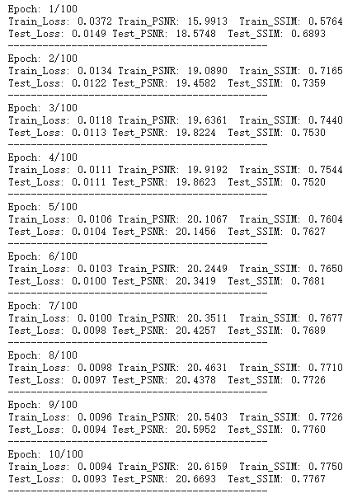
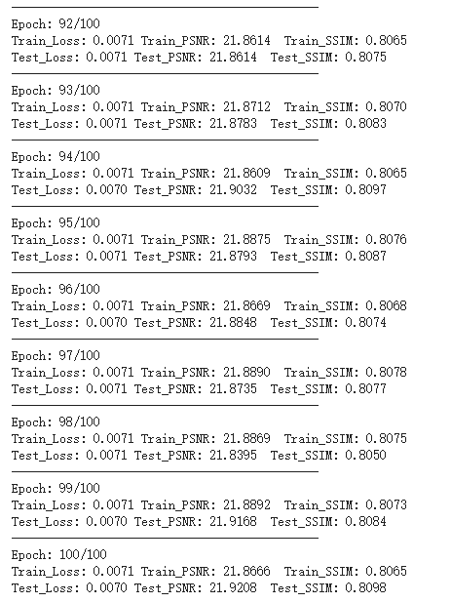
4-4-7 学習
PSNRとSSIMは複雑ので、時間がかかる
4時間かかった

Slide 12
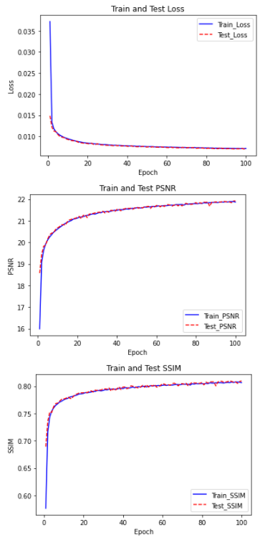
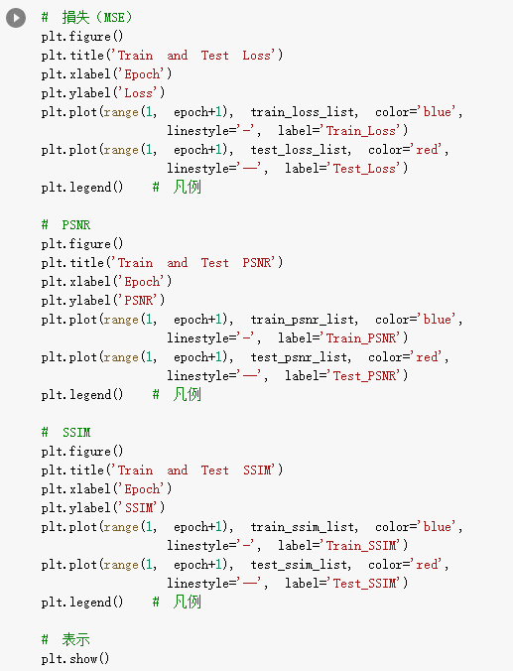
4-4-8 可視化

Slide 13
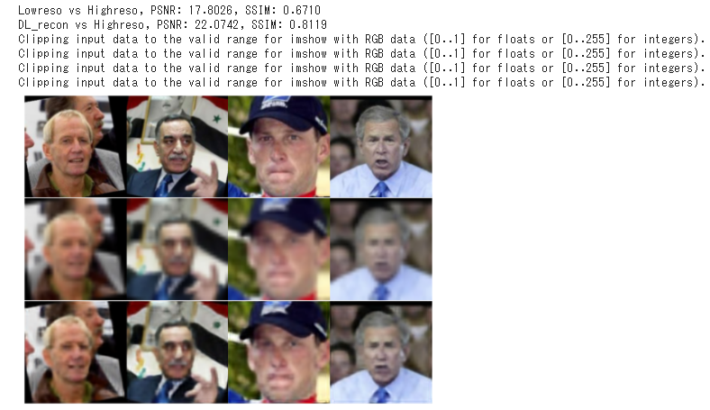
4-4-8 可視化

